Slide 1
Approcci di Programmazione Lineare Intera al problema della ricombinazione del DNA nei ciliati
Antonio Vivace

Slide 2
Panoramica del lavoro
Biologia (molecolare) computazionale, Bioinformatica. Domini applicativi, metodo, approcci e principali problemi affrontati.
Programmazione Lineare Intera. Definizione, tecniche e algoritmi risolutivi. Relazione con la bioinformatica. Traduzione di idiomi logici in sistemi di disequazioni lineari.
Il problema della ricombinazione del DNA e la sua manifestazione nei ciliati. Contesto biologico e motivazione. Formalizzazione e panoramica degli approcci esistenti.
Sperimentazione. Tentativi di formulazione del problema in termini di ILP. Software per la generazione procedurale di istanze ridotte. Proposta di un formato che rappresenti le mappe di riarrangiamento. Stesura del problema in termini di un un risolutore commerciale di problemi di programmazione lineare.

Slide 3
Bioinformatica Biologia (molecolare) computazionale
Acidi nucleici ed evoluzione molecolare
Strutture e funzione delle proteine
TODO

Slide 4
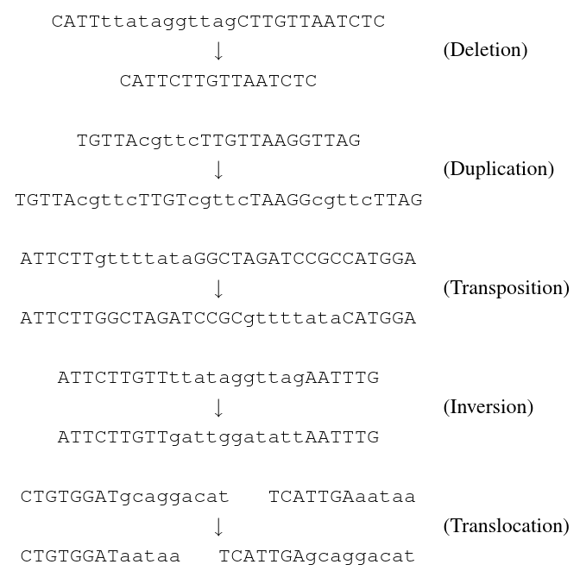
Eventi evolutivi
Computazione della Distanza Evolutiva
Confronti di interi genomi per evidenziare gli eventi evolutivi che li separano.

Slide 5
Riarrangiamento del DNA
Dato un insieme di genomi e un insieme di possibili eventi evolutivi (operazioni), trovare il più piccolo insieme di eventi che trasforma un genoma in un altro.
Diversità del problema: cosa rappresentano i genomi e quali sono gli eventi possibili.
Eventi rari?

Slide 6
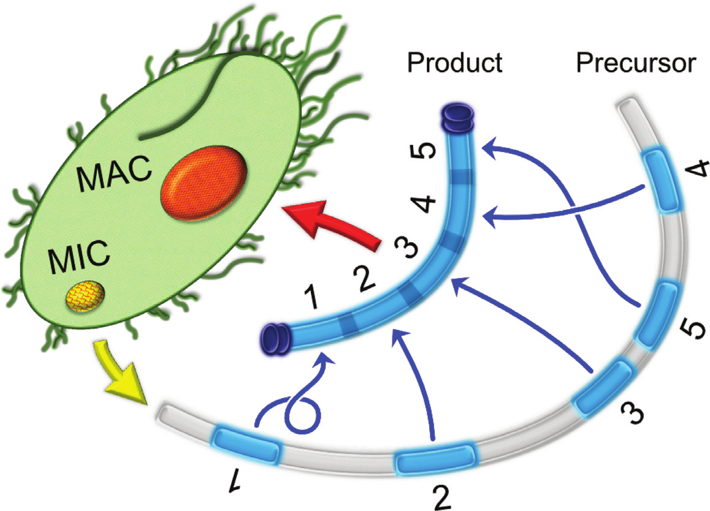
...nei ciliati

Slide 7
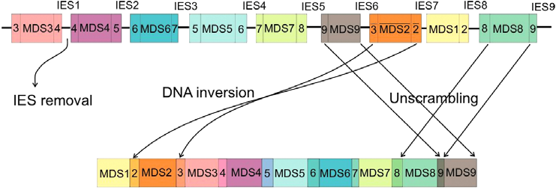
Eventi possibili

Slide 8
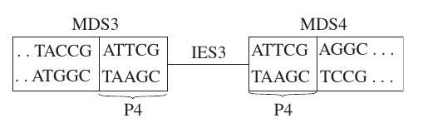
Sezioni di sovrapposizione

Slide 9
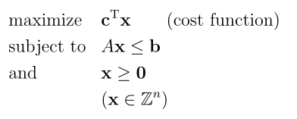
Programmazione Lineare Intera
NP HARD I problemi di Programmazione Lineare Intera sono molto più difficili di quelli di Programmazione Lineare. Nessun algoritmo di soluzione generale è conosciuto.
Strumento per descrivere, riformulare problemi in bioinformatica
Algoritmi Esatti, Euristici e Approssimativi

Slide 10
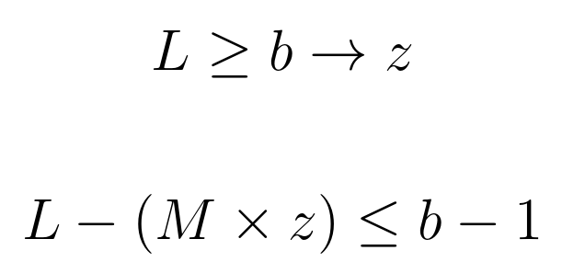
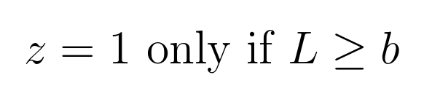
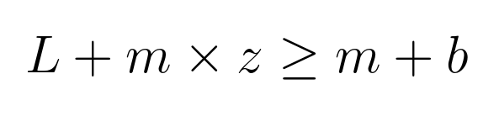
Idiomi di logica come disequazioni lineari
If-Then
Only-If
Con L funzione lineare limitata superiormente da M, inferiormente da s con m = s - b.
b numero positivo intero.

Slide 11


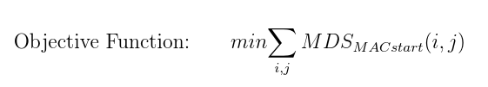

Alcuni idiomi della formulazione proposta
Variabili
Vincoli

Slide 12
Conclusioni
Approcci ibridi
Maggiori dettagli sul processo biologico
Panoramica dei metodi utilizzati
Costruzione di software che genera proceduralmente istanze con le volute caratteristiche e le pre-processa
Formato per l’annotazione di mappe di riarrangiamento

